Slide 1
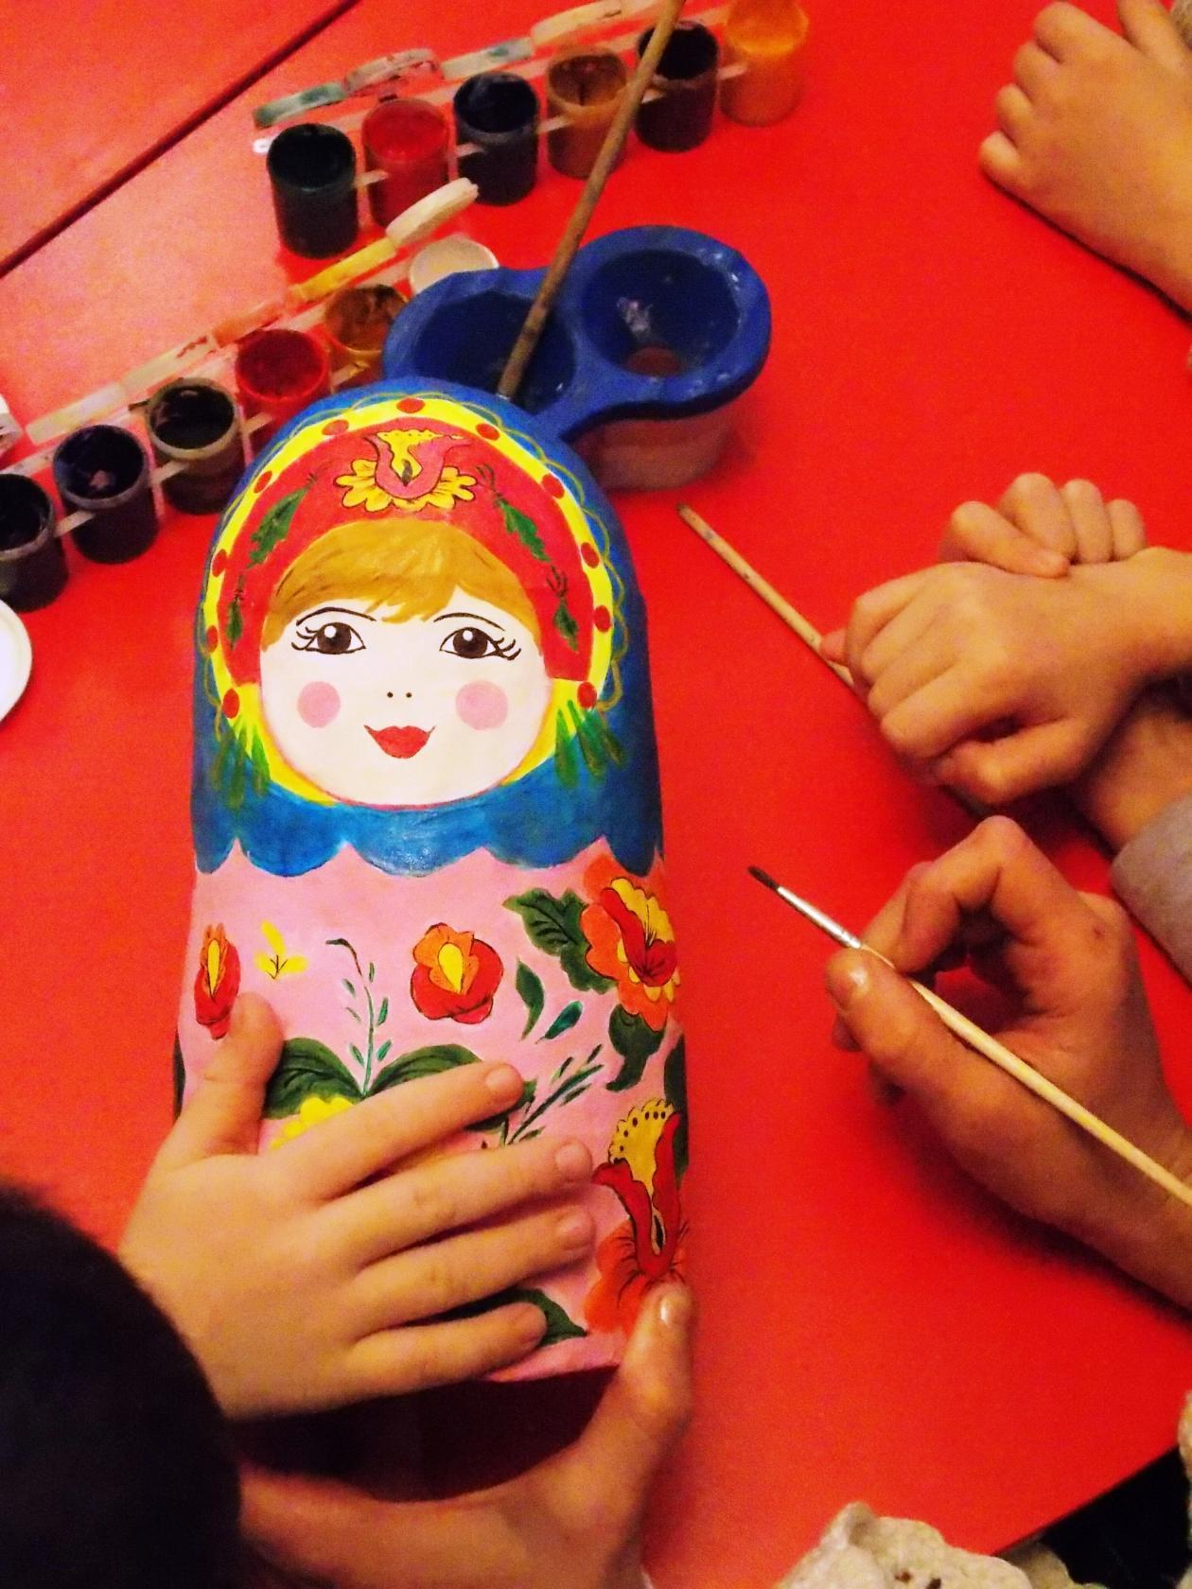
Моё хобби это -роспись матрёшек по дереву и изготовление матрёшек папье-маше своими руками.
Расписная матрёшка папье-маше.

Slide 2
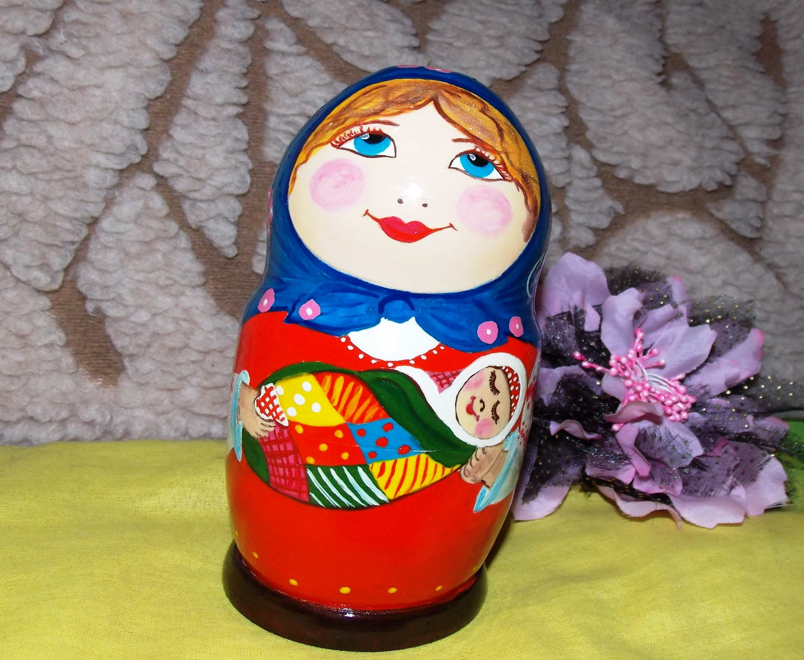
Роспись по дереву

Slide 3
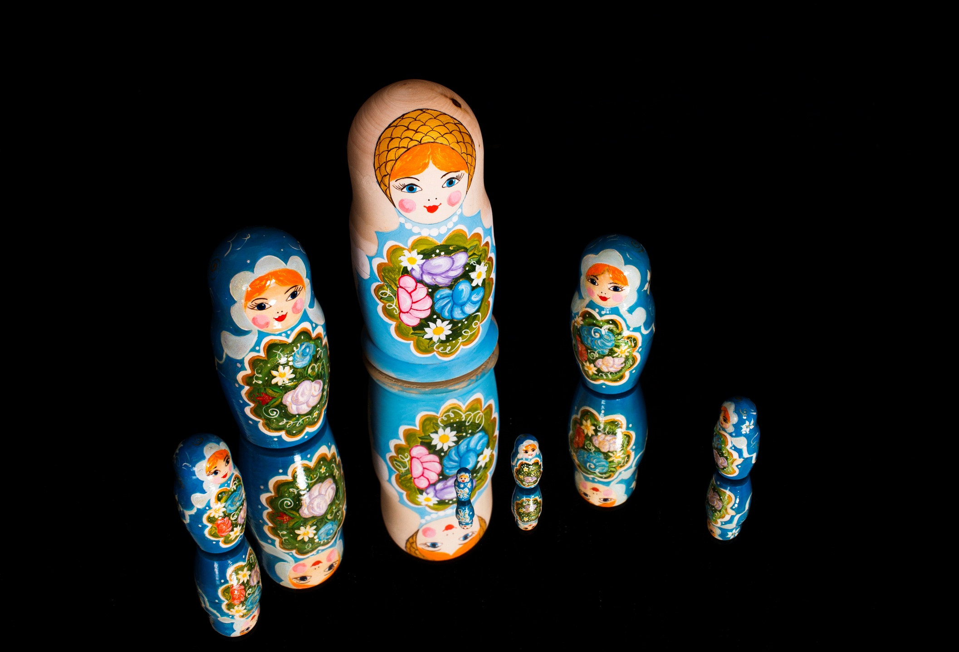
Роспись по дереву

